Slide 1
GÜVENLİ ADIMLAR
Asistan Dr. Ali Ulvi DERMENCİ
İnt. Dr. Ceren ÖNER
İnt. Dr. Ayça Nur KARAYEĞEN
İnt. Dr. Berfin SÜR
İnt. Dr. Ömer GÜMÜŞ
15.03.2024-15.04.2024

Slide 2
Sunum Planı
Sorunun belirlenmesi
Projenin amacı ve tanıtımı
Projenin kısıtlılıkları
Maliyet tahmini
Proje işbirlikçileri
Kaynakça

Slide 3
Düşmeler; yaşlılarda tıbbi ve ekonomik sonuçları açısından büyük bir halk sağlığı sorunu olarak karşımıza çıkmaktadır.
Düşmeye bağlı olarak en yüksek ölüm ve yeti kaybı yaşlı grupta bildirilmektedir. 75 yaş üzerindeki nüfusun üçte biri yılda en az bir kez düşmektedir.
https://www.geriatri.org.tr/halksagligi?id=8

Slide 4
Düşmeye Bağlı Olarak Gelişen Komplikasyonlar
Yaralanmalar, ağrılı yumuşak doku yaralanmaları, kalça, femur, humerus, el bileği ve kaburga kırıkları, beyin zarı altına kanama
Hastaneye yatma gereksinimi doğar ve uzun süre yatmaya bağlı komplikasyonlar ortaya çıkar
Yeti kaybı (Fiziksel yaralanmaya bağlı hareket kaybı, Korku ve güvensizliğe bağlı hareket kaybı)
Bakımevine sevk edilme riski
Ölüm
https://www.geriatri.org.tr/halksagligi?id=8

Slide 5
Korunmada Temel İlkeler
Düşmelere neden olan sorunun saptanması, giderilmesi ya da rehabilitasyonu yanında düşme riskini ve düşme sonucunda oluşan yaralanmanın şiddetini azaltacak çevre düzenlemelerinin sağlanmasıdır.
Yaşlanma ile birlikte ortaya çıkan işitsel ve görsel algılamadaki bozukluklar, koordinasyon ve dengedeki bozukluklar ve kuvvet azalması; yaşlıların çevresel tehlikelerle karşı karşıya kalmalarını kolaylaştırmaktadır. Bu bağlamda ev güvenliğine dikkat edilmeli ve ev içinde gerekli uyarlamalar yapılmalıdır.
Bilinçli fakat basit önlemler ile ev içinde karşılaşılabilecek kazaların önlenmesi mümkün olacaktır.
https://www.geriatri.org.tr/halksagligi?id=8

Slide 6
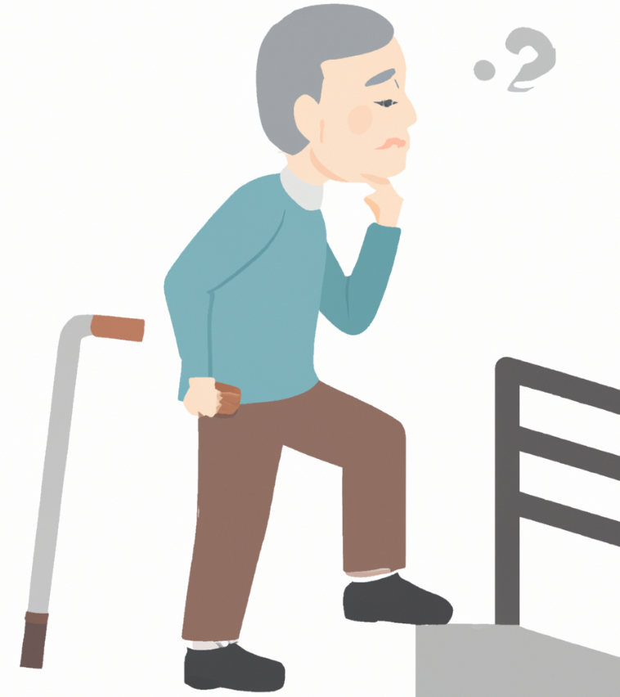
Yapılan bir çalışmada;
Yaş ortalaması 72.5 olan 190 birey içinde son bir yıl içinde düşenlerin oranı %56.3 olarak bulunmuştur. Yaşlı bireylerin düşme korkusu ise %84.4 olarak bulunmuştur.
Caner Ş, Aydın Avcı İ (01 Nisan 2022) YAŞLILARDA DÜŞME RİSKİ, KORKUSU VE DÜŞME DAVRANIŞLARI
İLE DÜŞMEYE YÖNELİK EVDE BAKIM GEREKSİNİMLERİNİN İNCELENMESİ. Samsun Sağlık Bilimleri Dergisi 7 1 193–208.

Slide 7
Evde düşmeyi önlemeye yönelik önlem alan yaşlı bireylerin %55.2’sinin “yeterli aydınlatmanın olması; ev içinde kaymaz ve ayağa uygun terlik giyilmesi; küvet, duş ve gereken yerlerde tutunmayı sağlayan tutamakların olması; banyo tuvalet ve gereken yerlerin zemininde kaymaz malzemeler kullanılması; merdiven kenarlarında tırabzan, tutunacak yerlerin olması; halı, kilim kenarlarına takılıp, düşmeye ve kaymaya yol açmayacak şekilde düzenlenmesi; kapı eşiklerinin düşmeyi önleyecek şekilde yapılmış olması; elektrik, telefon vb. kabloların düşmeyi engelleyecek şekilde düzenlenmiş olması” gibi tüm önlemleri aldığı, %44.8’inin “küvet, duş ve gereken yerlerde tutunmayı sağlayan tutamakların olması” dışında tüm önlemleri aldığı belirlenmiştir. Yaşlı bireylerin %84.4’ünün düşme korkusu yaşadığı ve %70.4’ünün düşme korkusunun günlük yaşam aktivitelerini etkilemediği belirlenmiştir. %31.9’unda düşme riski yüksek risk grubunda olduğu belirlenmiştir.
Caner Ş, Aydın Avcı İ (01 Nisan 2022) YAŞLILARDA DÜŞME RİSKİ, KORKUSU VE DÜŞME DAVRANIŞLARI
İLE DÜŞMEYE YÖNELİK EVDE BAKIM GEREKSİNİMLERİNİN İNCELENMESİ. Samsun Sağlık Bilimleri Dergisi 7 1 193–208.

Slide 8
Projemiz
Karşıyaka’dan alınan son verilerde 65 yaş üstü nüfusun toplam nüfusa oranının %17 olduğu görülmüştür
Yaşlılarda düşmeye bağlı mortalite ve morbidite oranını düşürmek amacı ile projemizde, yaşlı bireylerin evine kaymaz zemin, banyo ve tuvaletlere tutunma aparatı, yatak yanlarına destek barı, koridorlara tutunma çubuğu yerleştirmeyi amaçlıyoruz.

Slide 10
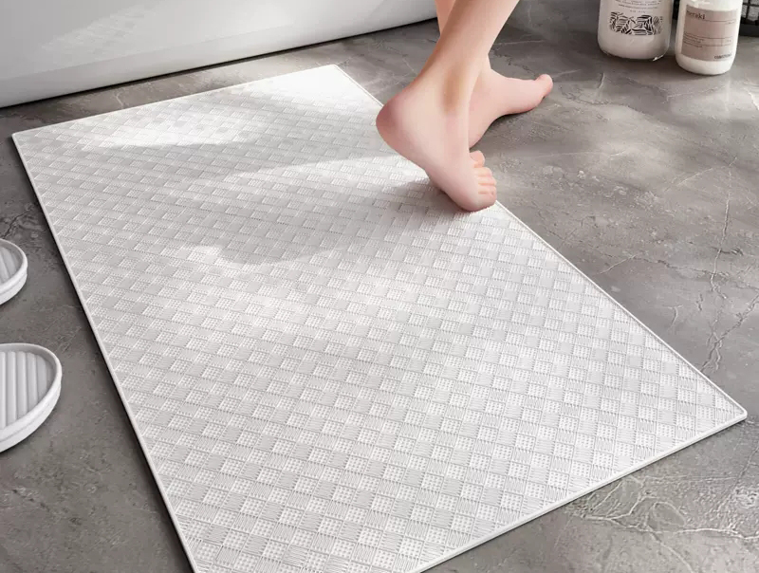

Slide 11
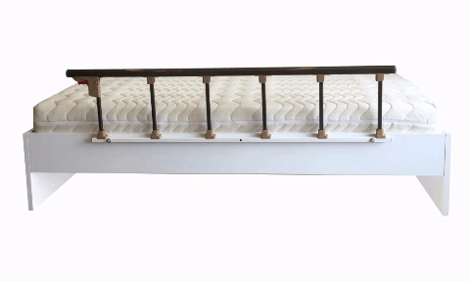

Slide 12
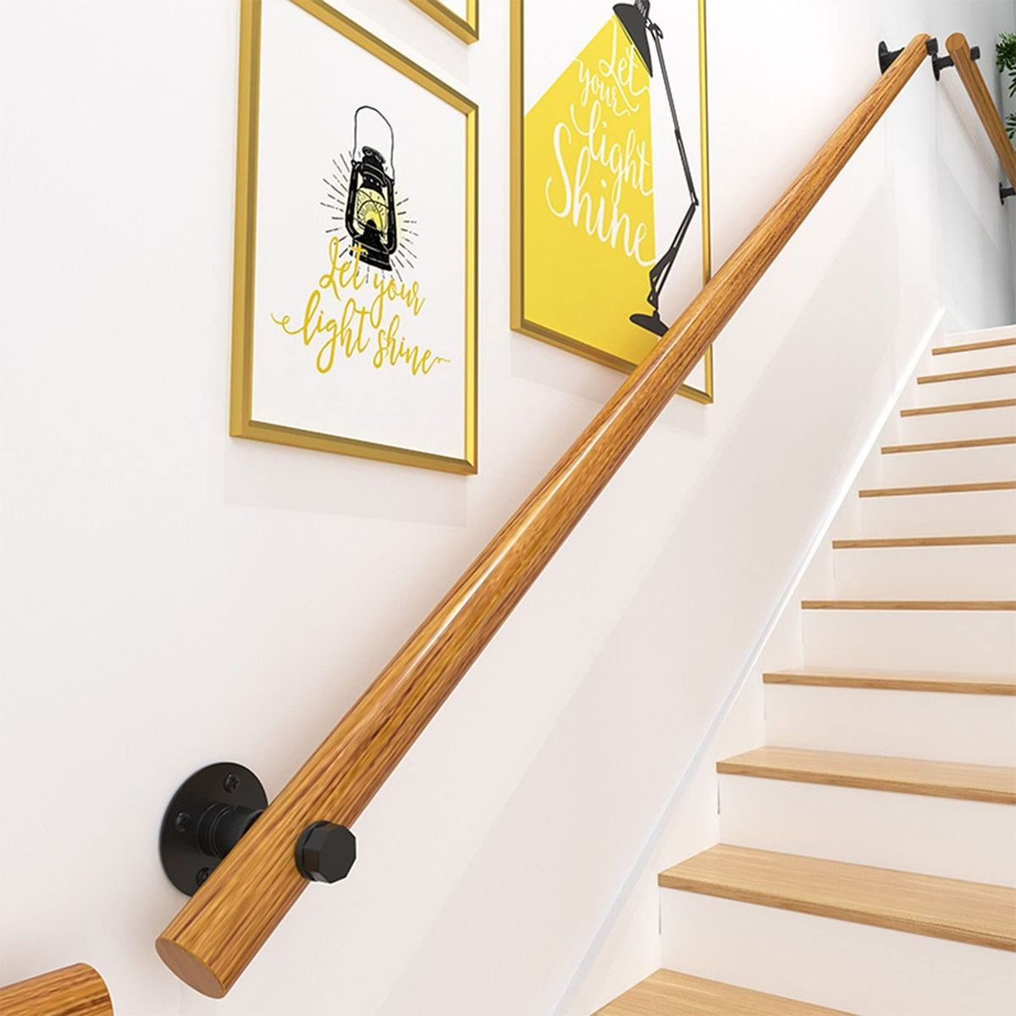

Slide 13
MALİYET
Aparatlar : 2750 ₺
Montaj : 750₺
1 ev için toplam maliyet: 3500 ₺

Slide 14
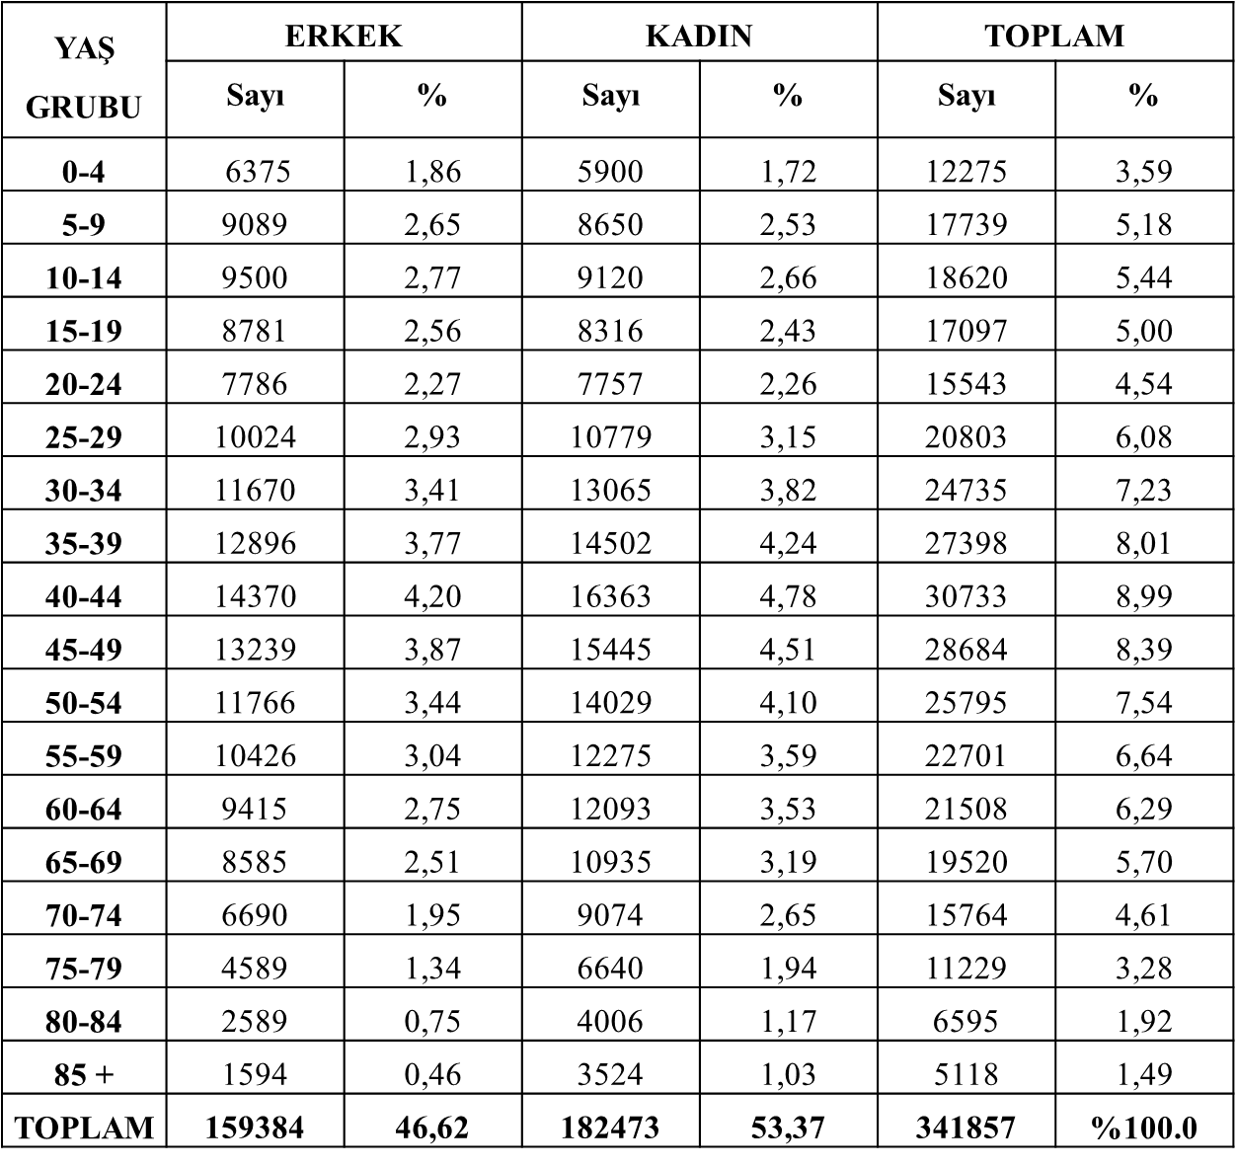
Karşıyaka'daki 65 Yaş üstü nüfus toplamı 58226.
Karşıyaka için maliyet 203.791.000₺ oluyor.

Slide 15
Proje olası işbirlikçileri

Slide 16
KISITLILIKLAR
Yaşlı nüfusun maddi yetersizlikleri
Tüm yaşlı nüfusa erişme zorluğu
Ev yapılarının uygun olmaması
Ev sahibinin onayını almakta zorluk

Slide 18
Kaynakça
https://www.geriatri.org.tr/halksagligi?id=8 (Erişim Tarihi:04.04.2024)
Caner Ş, Aydın Avcı İ (01 Nisan 2022) YAŞLILARDA DÜŞME RİSKİ, KORKUSU VE DÜŞME DAVRANIŞLARI İLE DÜŞMEYE YÖNELİK EVDE BAKIM GEREKSİNİMLERİNİN İNCELENMESİ. Samsun Sağlık Bilimleri Dergisi 7 1 193–208.

